Slide 1

Energia z wody dla spółdzielni energetycznych
Spotkanie OFSE 12.02.2026

Slide 2

MISJA
Misją TRMEW jest łączenie środowiska hydroenergetyki, reprezentowanie interesów właścicieli małych elektrowni wodnych oraz aktywne współtworzenie prawa sprzyjającego rozwojowi nowoczesnej i zrównoważonej energetyki wodnej.
www.trmew.pl

Slide 3
TRMEW W LICZBACH
37 lat istnienia
290 członków zwyczajnych
7 członków honorowych
1 partner strategiczny
4 członków wspierających
www.trmew.pl

Slide 4
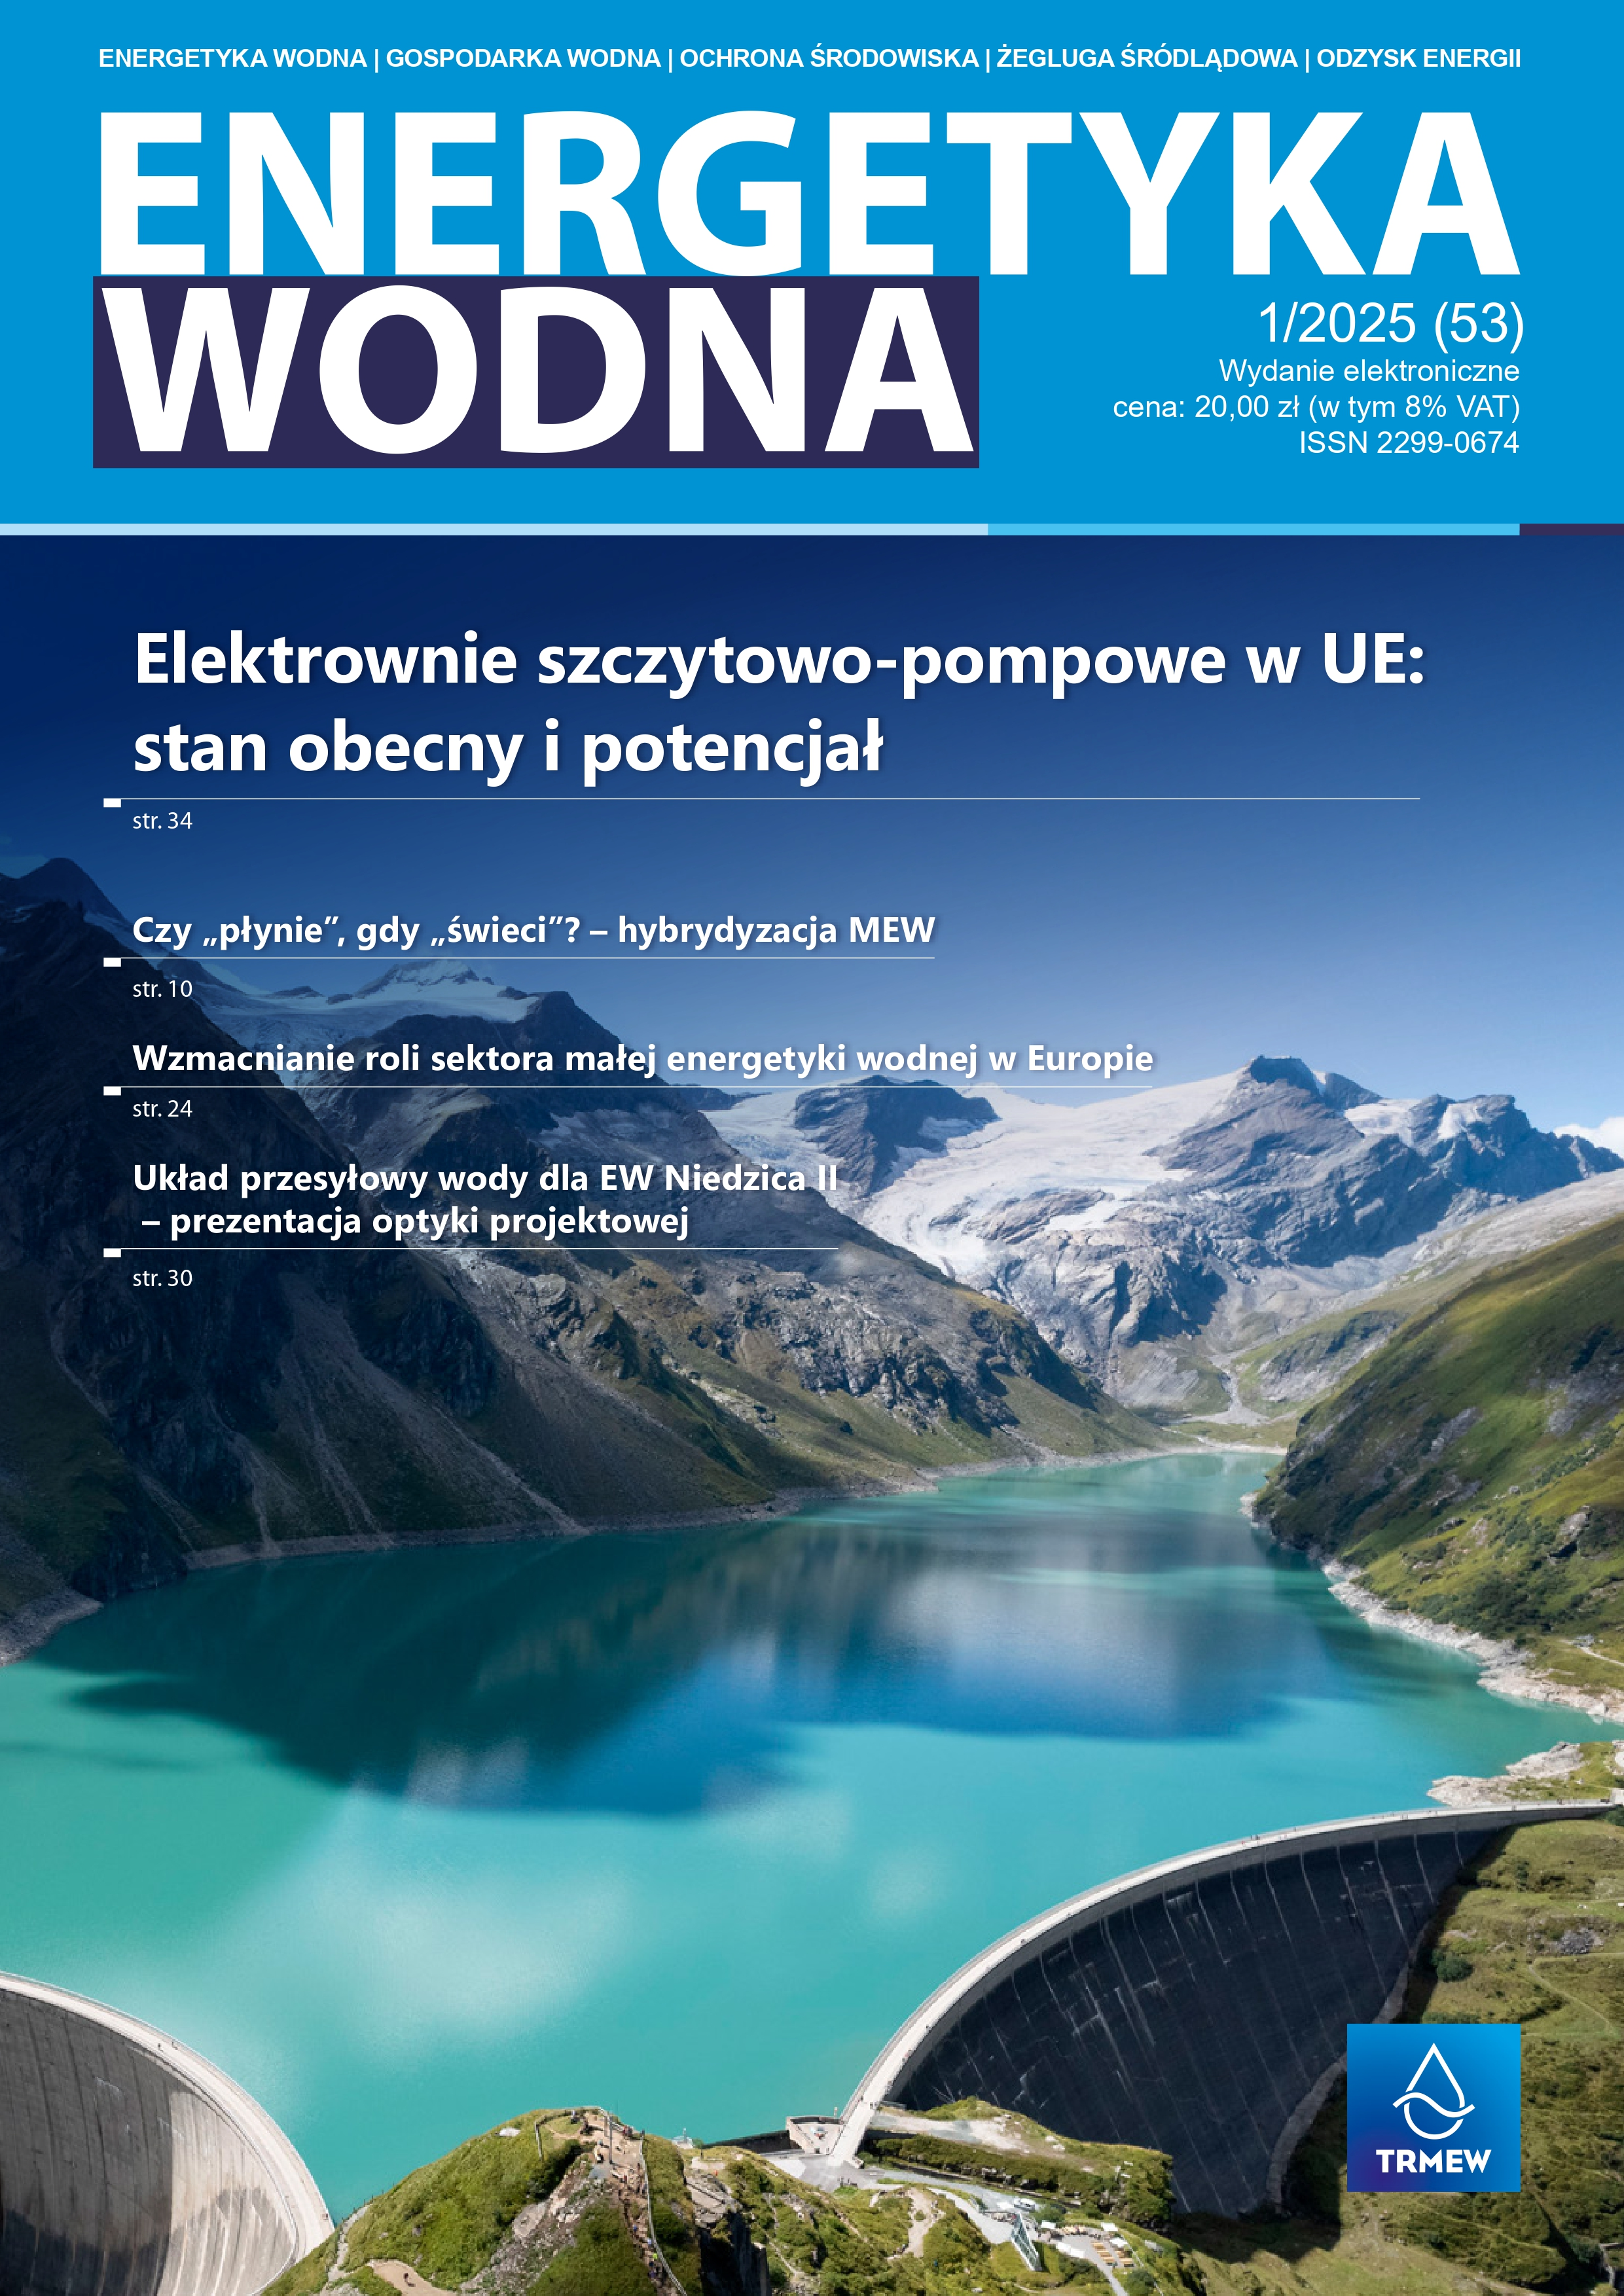
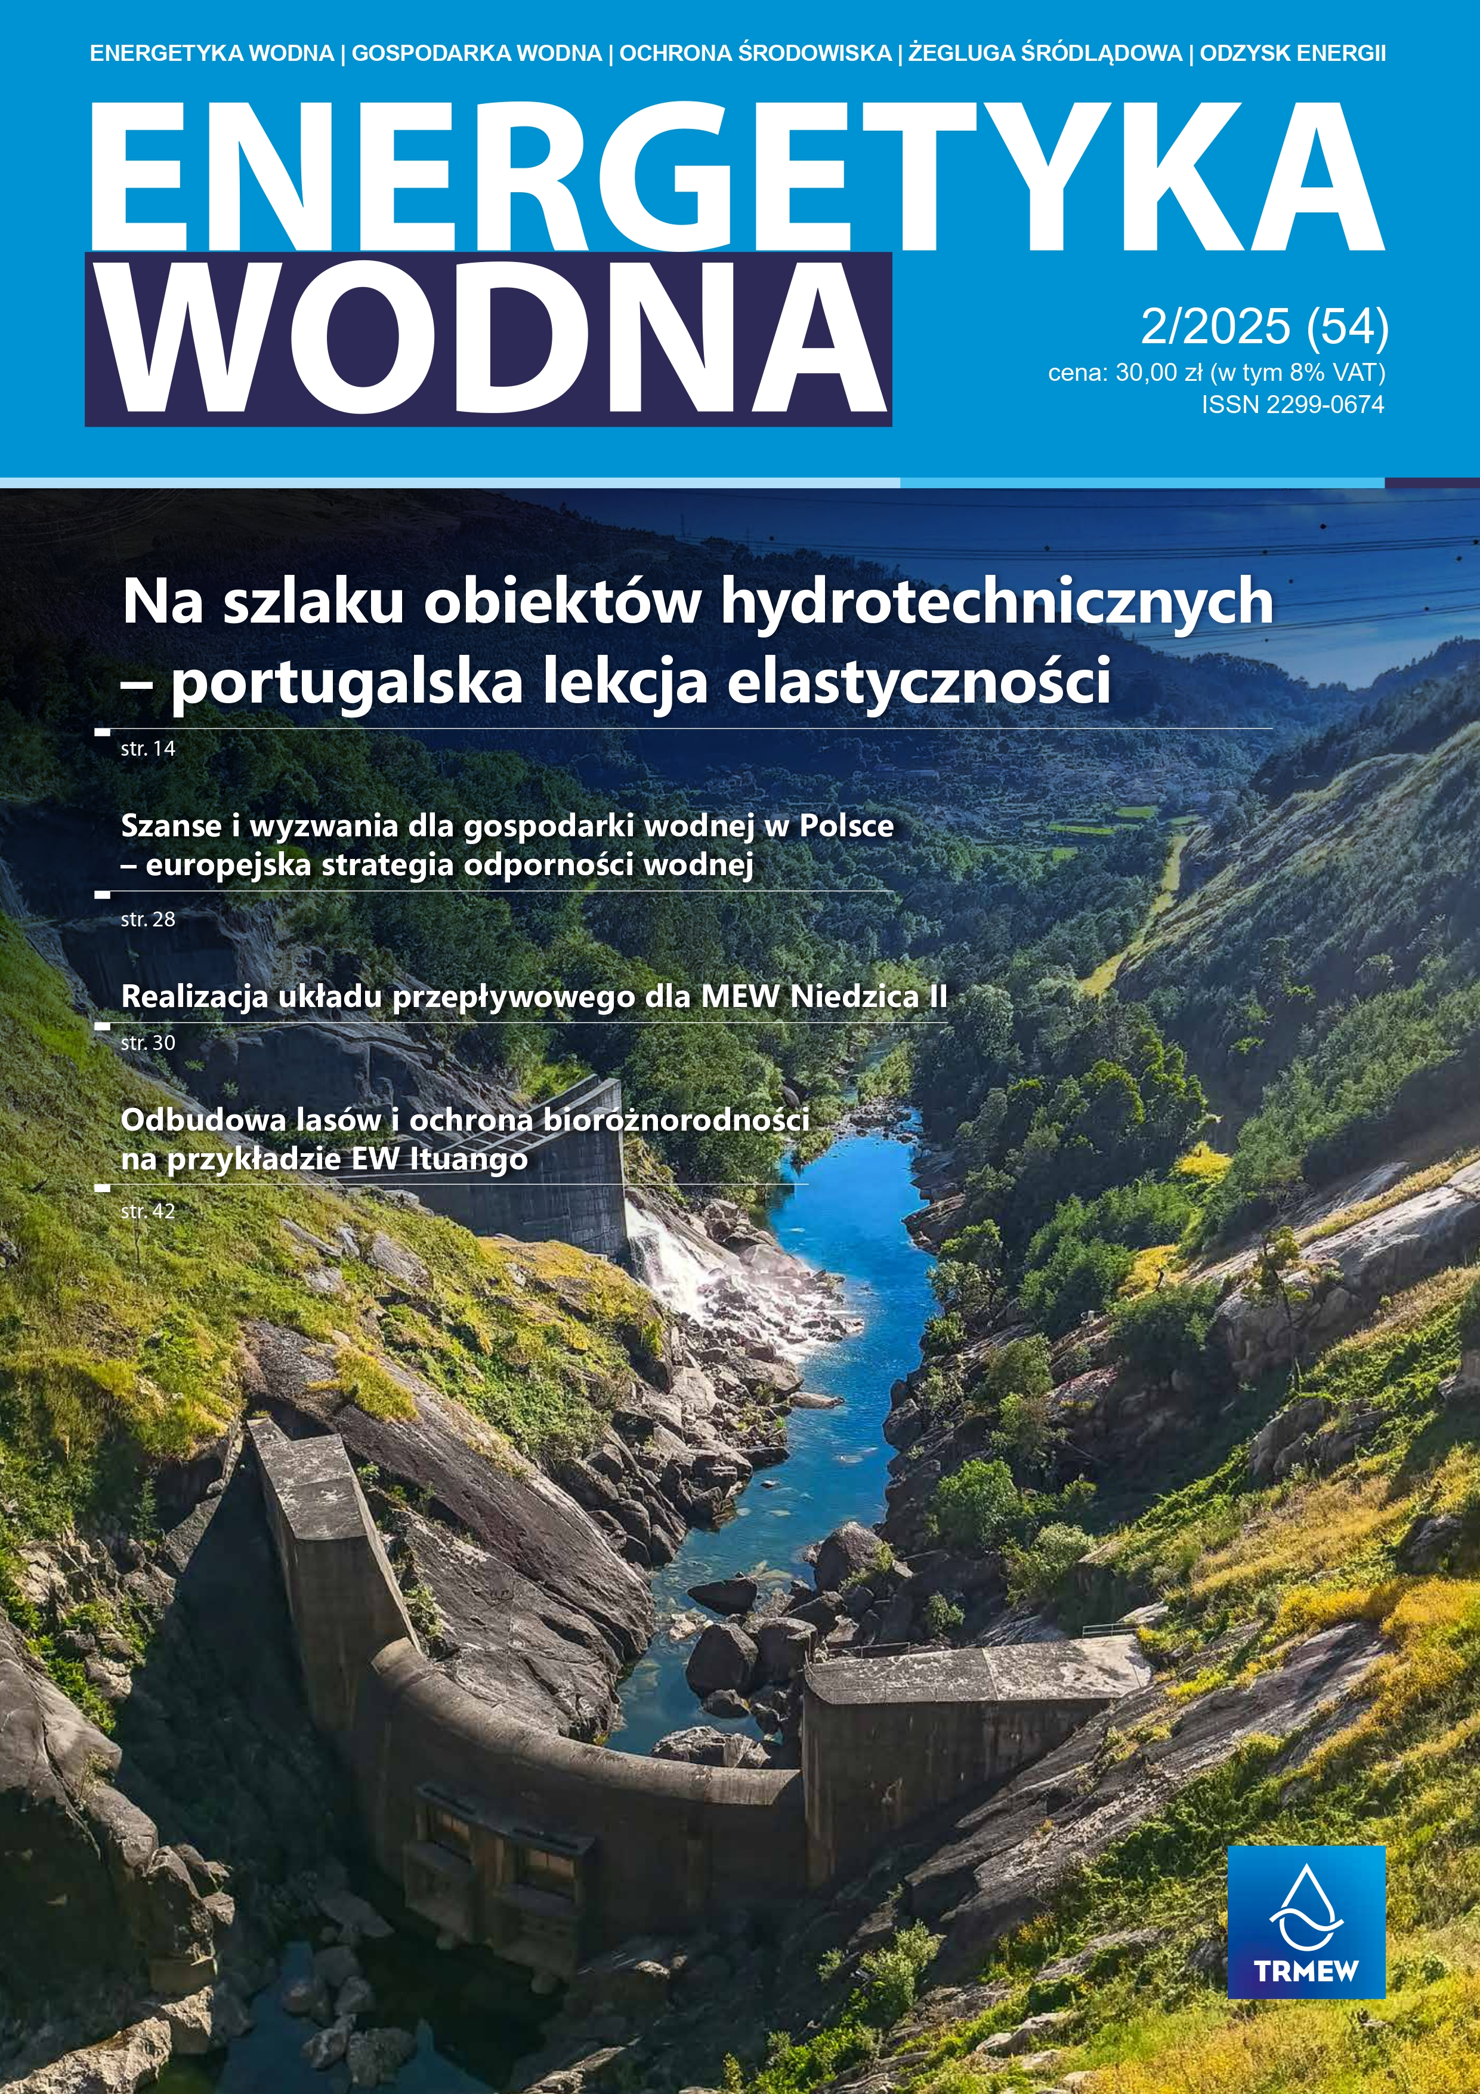
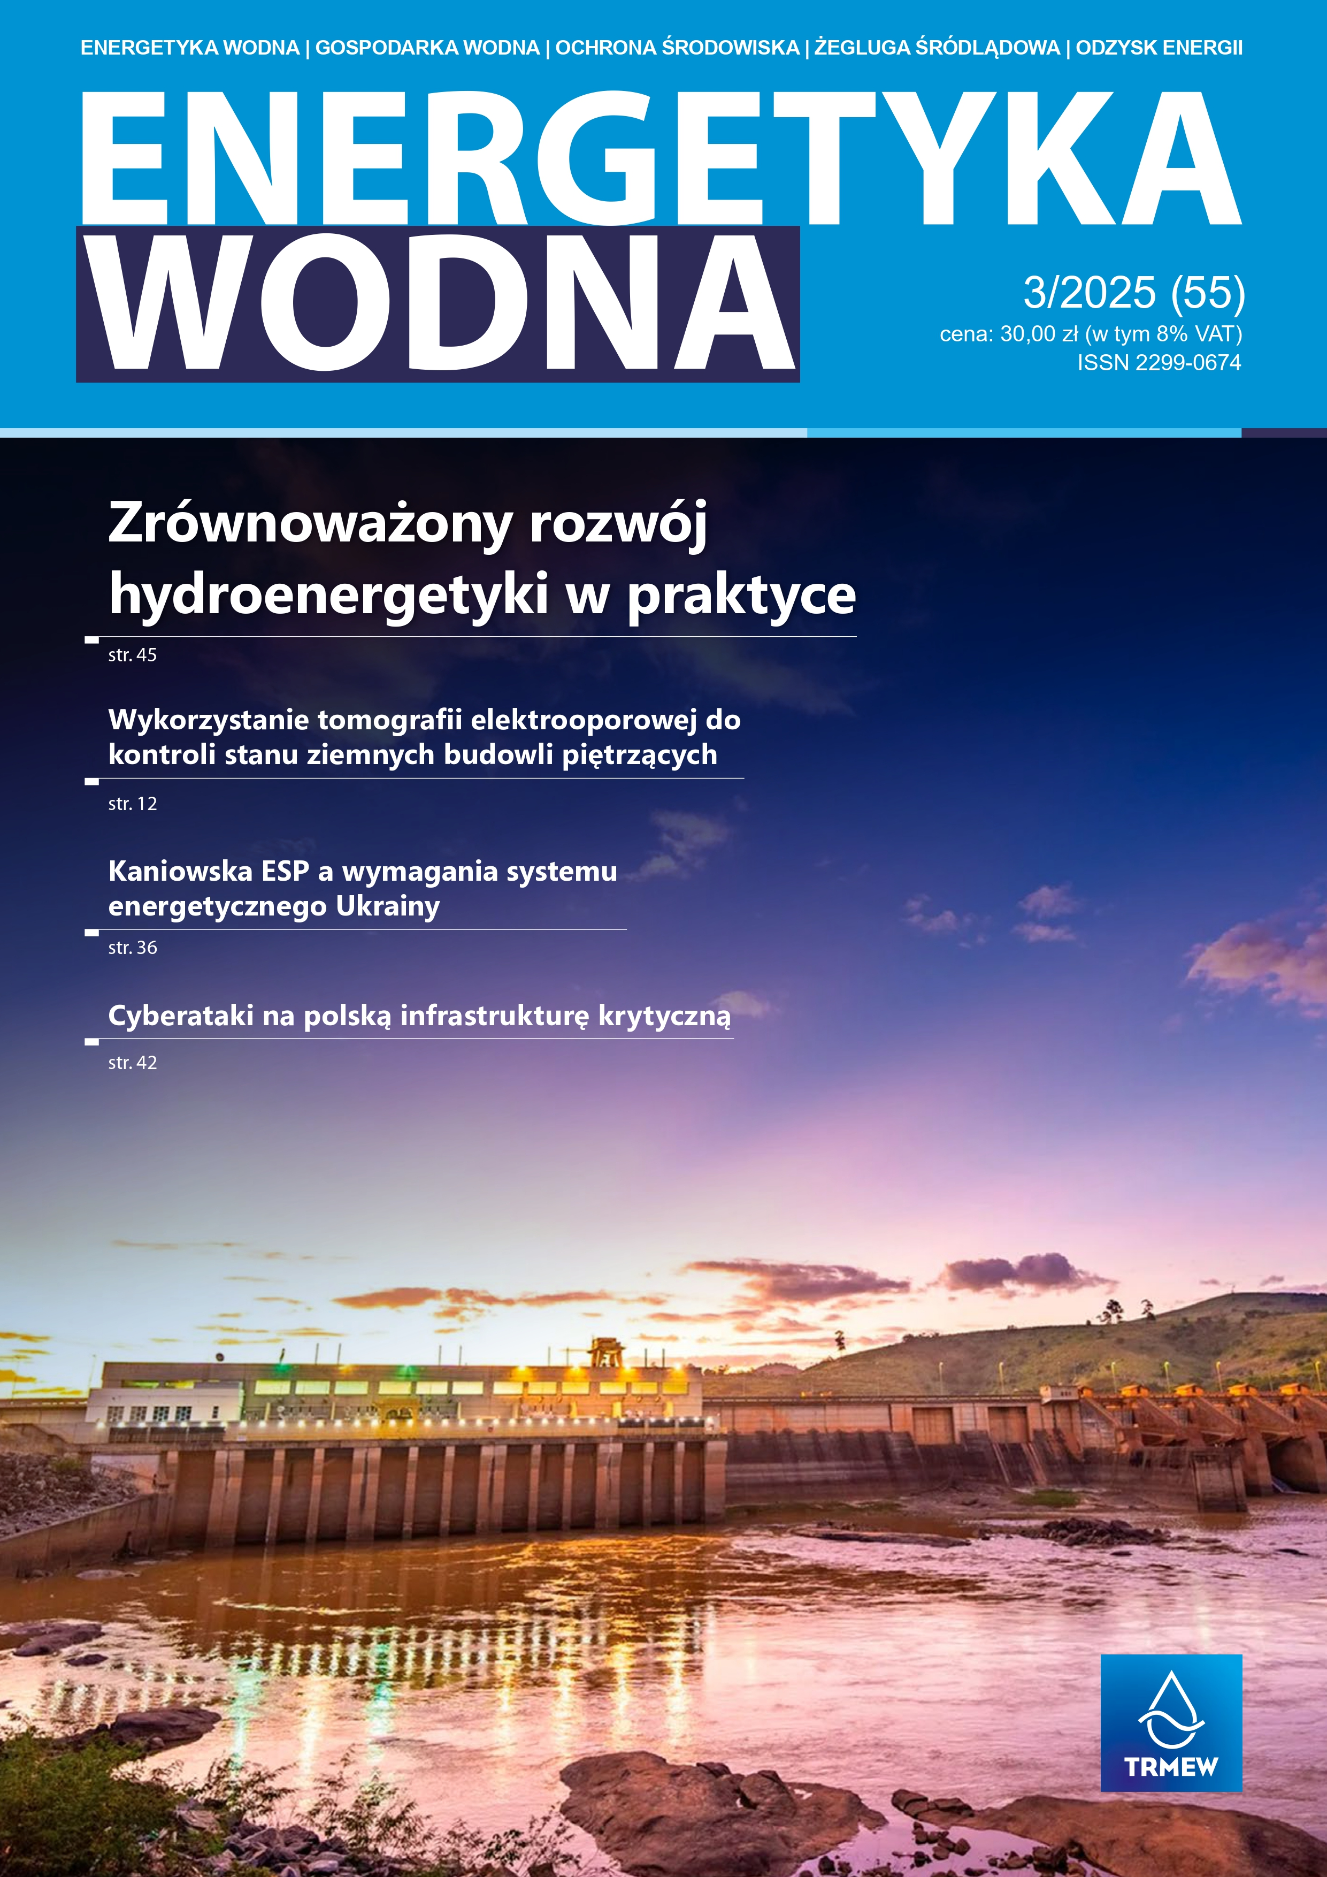

WYDAWCA KWARTALNIKA „ENERGETYKA WODNA”
kwartalnik poświęcony tematyce energetyki i gospodarki wodnej, hydrotechniki oraz ochrony środowiska
dostępny w wersji polskiej i angielskiej
www.ENERGETYKA-WODNA.pl

Slide 5
FORMY DZIAŁALNOŚCI
LEGISLACJA
konsultacje społeczne projektów ustaw i rozporządzeń
udział w pracach legislacyjnych, komisji sejmowej, zespołach roboczych
Branżowe Centrum Umiejętności – energetyka wodna w Marszewie
warsztaty ABC MEW – przeprowadzone dla ponad 800 uczestników
szkolenia dot. uprawnień elektrycznych, związanych z obsługą i nadzorem nad urządzeniami elektrycznymi
wykłady prowadzone przez przedstawicieli TRMEW dla studentów
warsztaty w ramach projektu RENEWAT dla RARR
EDUKACJA
INTEGRACJA
działania integrujące społeczność właścicieli MEW, inwestorów
indywidualne wsparcie merytoryczne dla członków Stowarzyszenia
organizacja Konferencji MEW, współorganizacja Polskiej Konferencji Hydroenergetycznej HYDROFORUM
prelekcje na wielu konferencjach krajowych i zagranicznych
udział w projektach poświęconych rozwojowi branży na rynku krajowym i europejskim
PROMOCJA

Slide 6
WSPÓŁPRACA Z INNYMI ORGANIZACJAMI
Rada OZE Konfederacji Lewiatan
The European Renewable Energies Federation (EREF)
Klaster OZE Grudziądz Obszar Zrównoważony Energetycznie
Towarzystwo Elektrowni Wodnych
Ponadsektorowy Akcelerator Rozwoju Polskiej Energetyki przy URE
www.trmew.pl

Slide 7






PROJEKTY

Slide 8

Branżowe Centrum Umiejętności
- energetyka wodna

Slide 9

Chcesz zdobyć praktyczne kompetencje w sektorze OZE?
A może planujesz rozwój zawodowy lub zmianę ścieżki kariery?
BCU w Marszewie zaprasza na bezpłatne kursy z zakresu energetyki wodnej.
Zadania BCU energetyka wodna:
kształcenie poprzez szeroką gamę szkoleń i kursów przyszłych kadr w branży hydroenergetycznej
upowszechnianie współpracy środowiska kształcenia zawodowego, nauki i biznesu
promowanie energetyki wodnej i wskazywanie jej potencjału rozwojowego
Profile uczestników szkoleń:
uczniowie i absolwenci szkół średnich oraz technicznych
studenci i absolwenci uczelni wyższych
pracownicy branży energetycznej i wodno-kanalizacyjnej
przedstawiciele samorządów, przedsiębiorcy i inwestorzy
osoby dorosłe zmieniające zawód lub podnoszące kwalifikacje

Slide 10


nazwa szkolenia / grupa docelowa / długość kursu | uczniowie i studenci (16-24 lat) | osoby dorosłe (25-64 lat) | nauczyciele
Energetyka wodna – podstawy technologii | 20h | 34h | 24h / 40h
Elektroenergetyka i automatyka w elektrowniach wodnych | 20h | 34h | -
Obsługa urządzeń hydroenergetycznych | - | 34h | -
Lokalizacje i koncepcje małych elektrowni wodnych | - | 34h | -
Małe elektrownie wodne – kurs dla inwestora | - | 34h | -
Modernizacja i repowering elektrowni wodnej | - | 34h | -

Slide 11
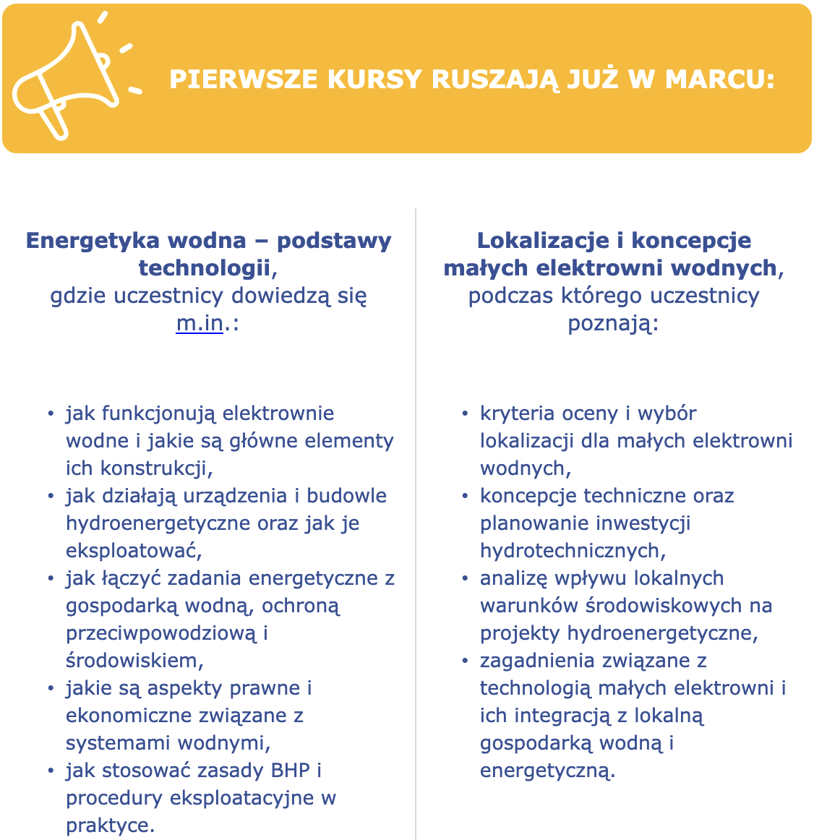
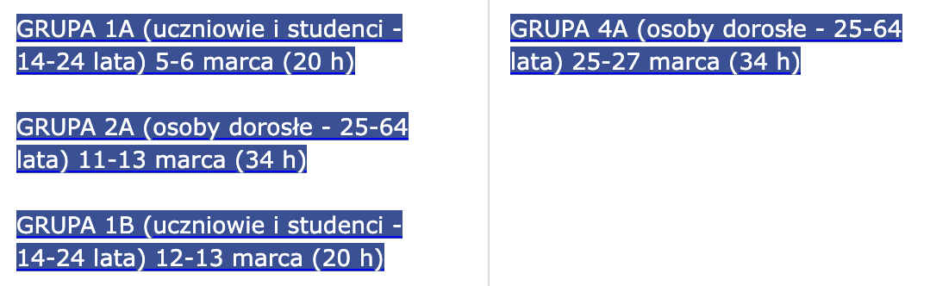

Slide 12
Informacje na temat szkoleń można uzyskać w biurze TRMEW:
biuro@trmew.pl tel. +48 56 464 96 44
www.bcuenergetykawodna.pl

Slide 13
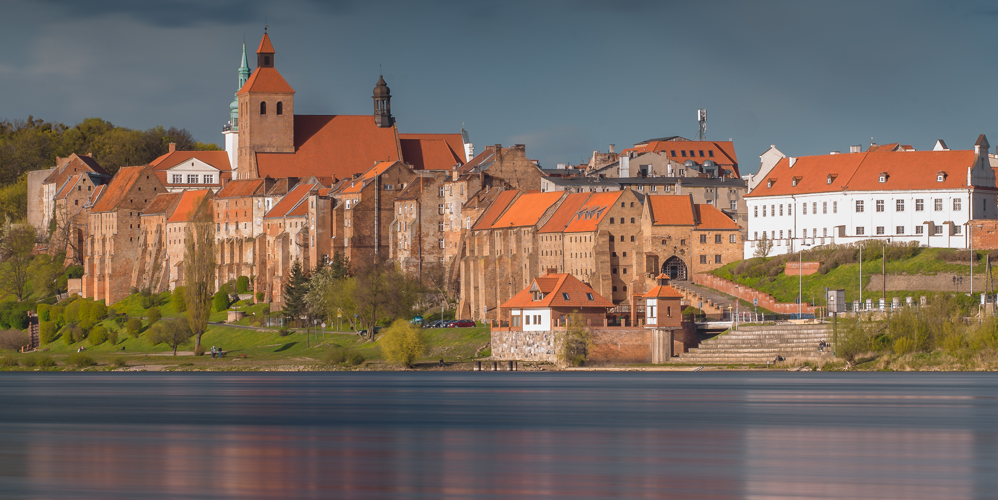
Dziękuję za uwagę!
Ewa Malicka
ewa.malicka@trmew.pl
tel. 664 027 601
Towarzystwo Rozwoju
Małych Elektrowni Wodnych
ul. Królowej Jadwigi 1 86-300 Grudziądz
telefon: +48 56 46 49 644 e-mail: biuro@trmew.pl
www.trmew.pl

